Slide 1
건강의 종착역은 대전,
대전 입니다.
한국조리과학고 3학년
박경원
서진이

Slide 2
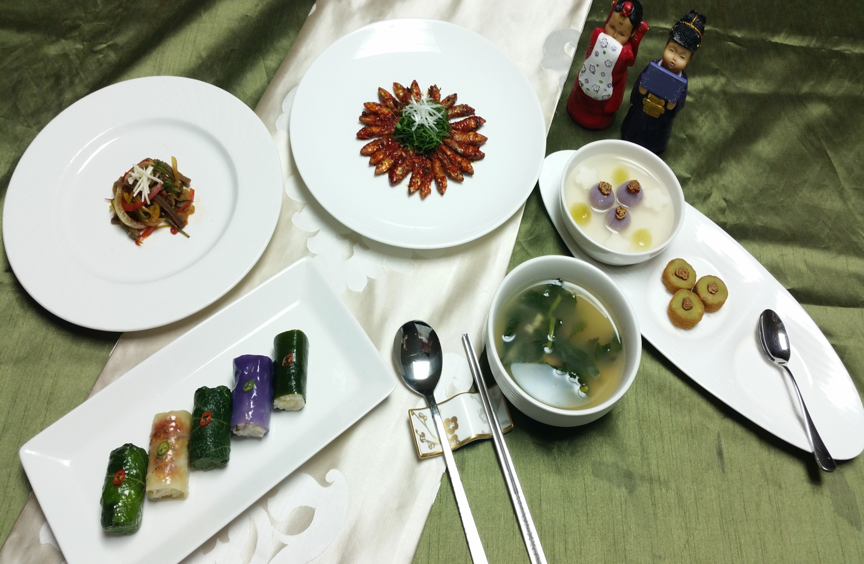
오늘의 건강 밥상
대전의 향토음식과 특산물을 알리고자
준비한 오늘의 건강 밥상 입니다.

Slide 3
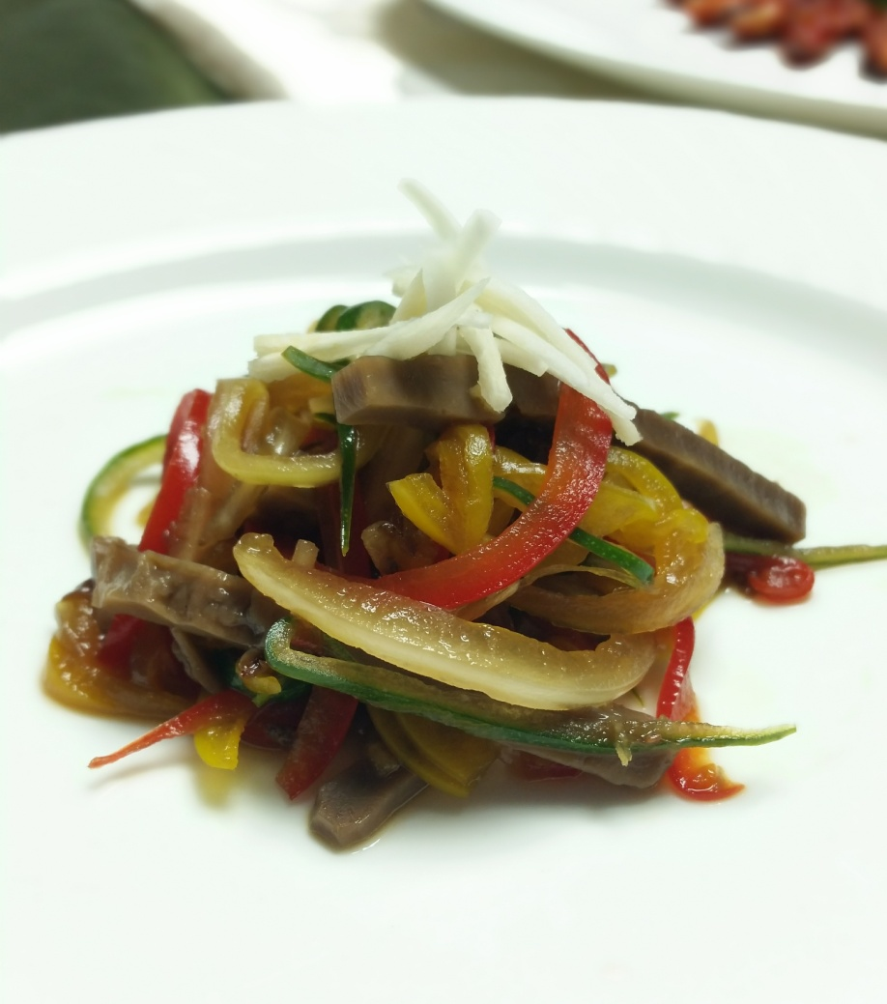
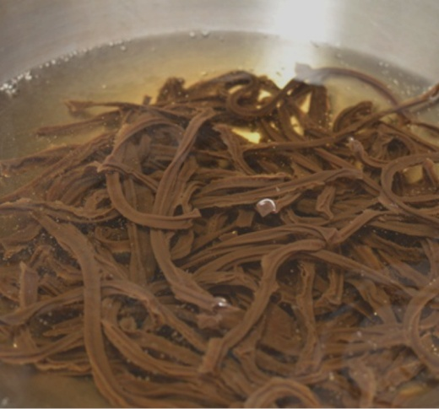
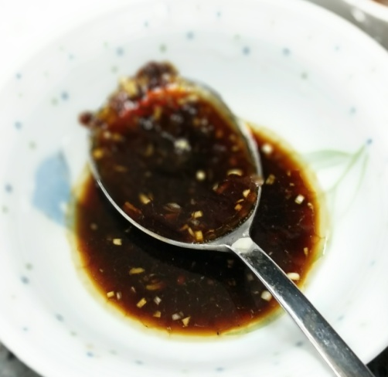
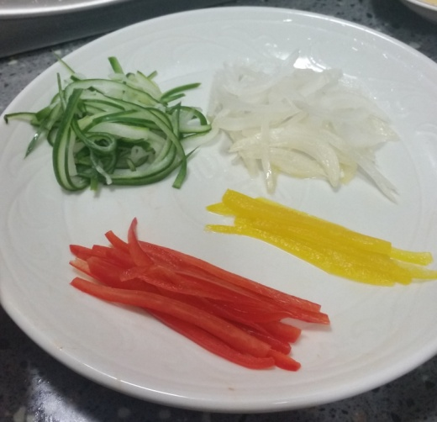
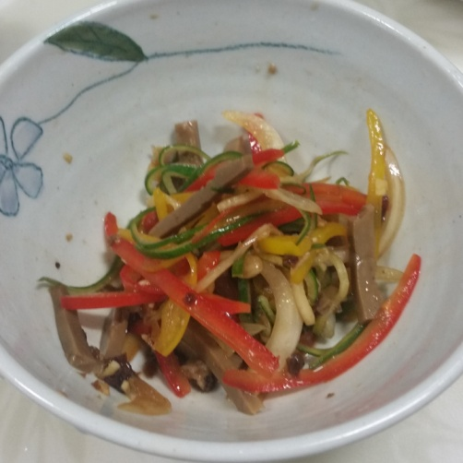
전식 : 수삼도토리묵말랭이 냉채
대전의 대표음식인 도토리묵을 냉채의 식감에 걸맞게 묵말랭이를 사용하였고,
고명은 전식으로써 입맛을 돋궈줄 수 있는 인접지역인 금산의 수삼을 사용하여
수삼도토리묵말랭이 냉채를 만들었습니다.

Slide 4
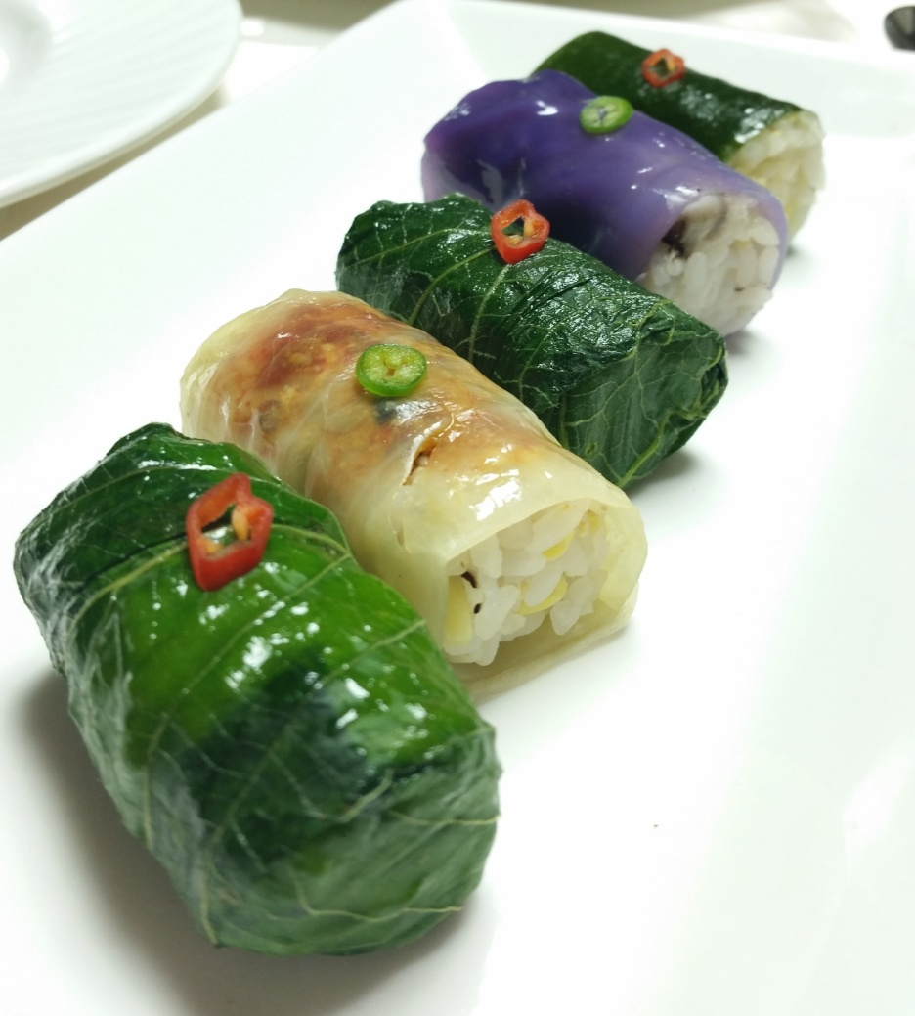
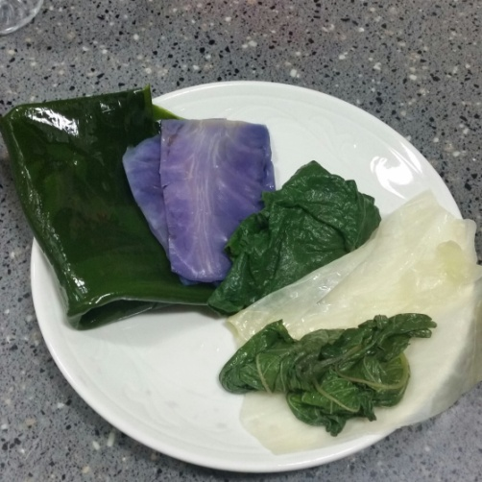
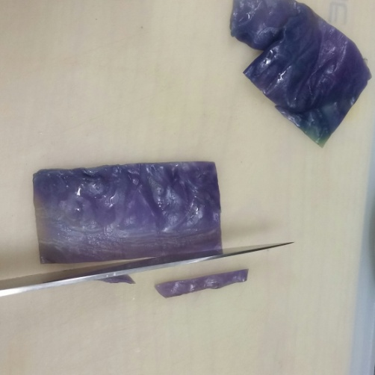
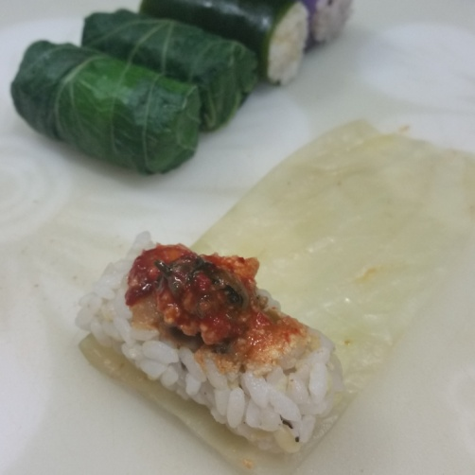
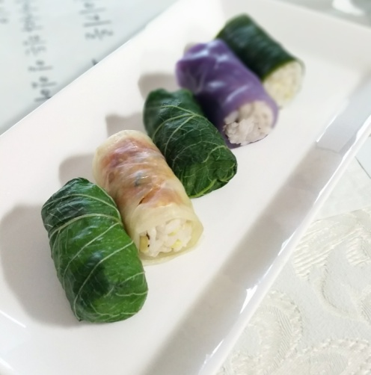
본식 1 : 표고녹두우렁쌈밥
대전의 특산물인 대청산수표고를 활용하여 궁합이 맞는 녹두와 함께 밥을 지었고,
충청도 향토음식 우렁쌈밥에 영감을 받아 표고녹두우렁쌈밥을 만들었습니다.

Slide 5
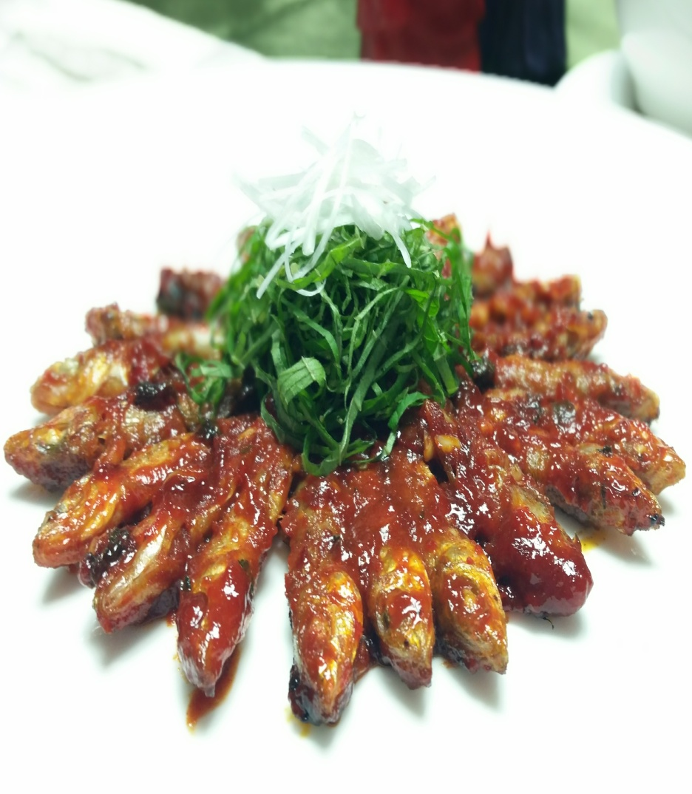
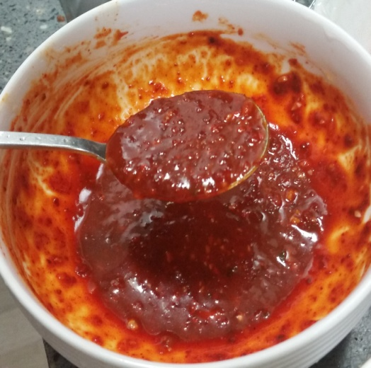
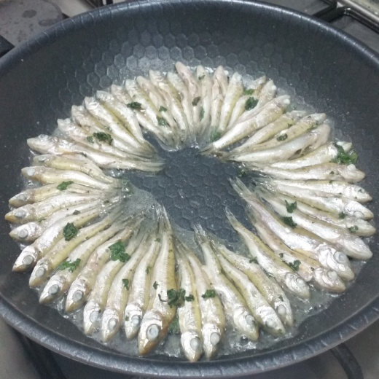
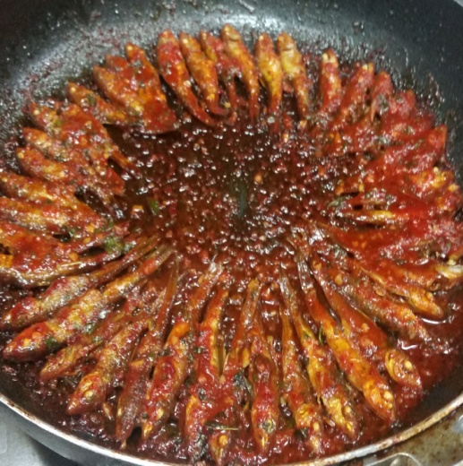
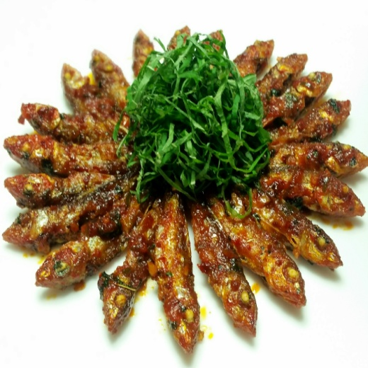
본식 2 : 도리뱅뱅이
대청댐에서 나는 민물고기를 활용하여 대전의 향토음식인 도리뱅뱅이를 만들었습니다.

Slide 6
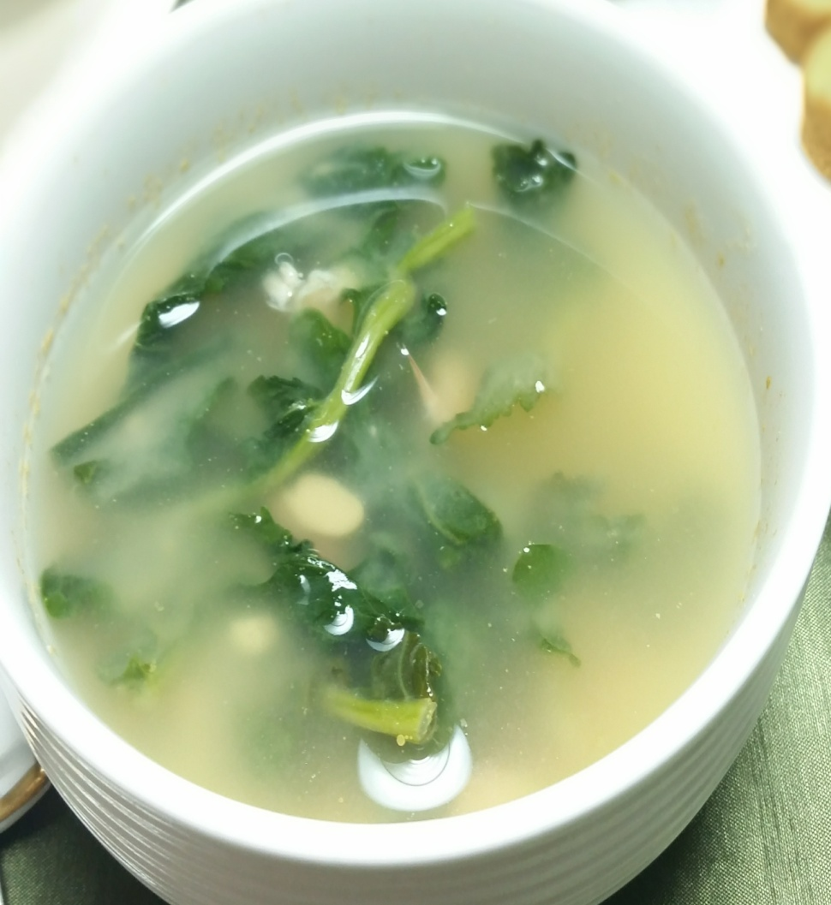
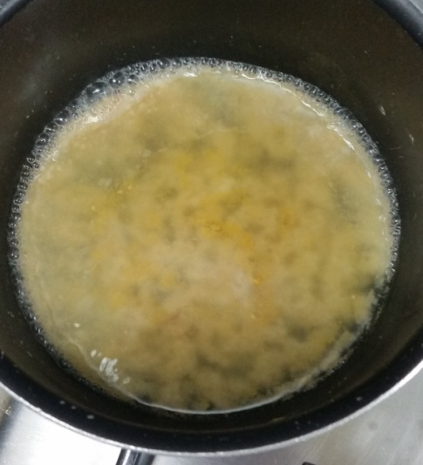
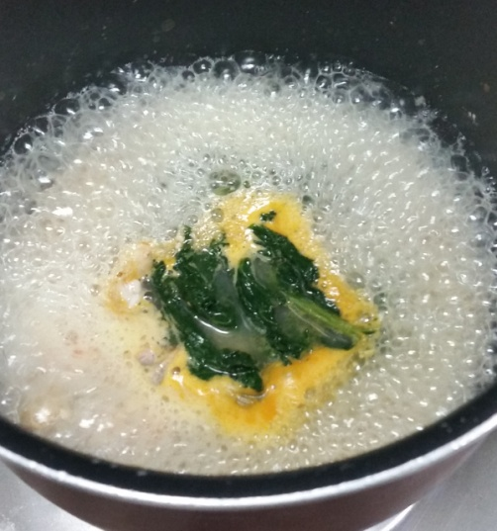
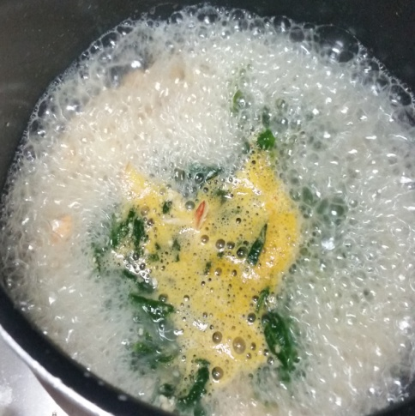
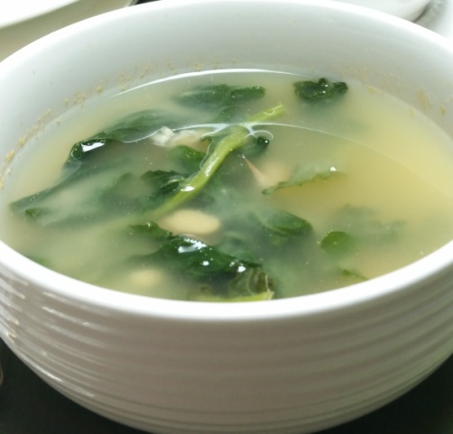
본식 3 : 새뱅이 된장국
대청댐에서 나는 민물새우를 사용하여, 얼갈이와 함께 끓여 쌈밥에 어울리는
시원하고 담백한 새뱅이 된장국을 만들었습니다.

Slide 7
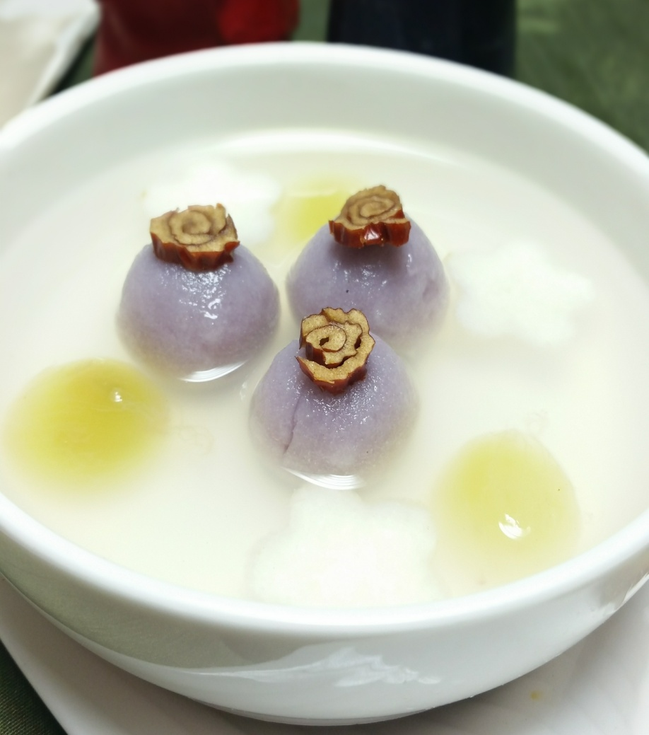
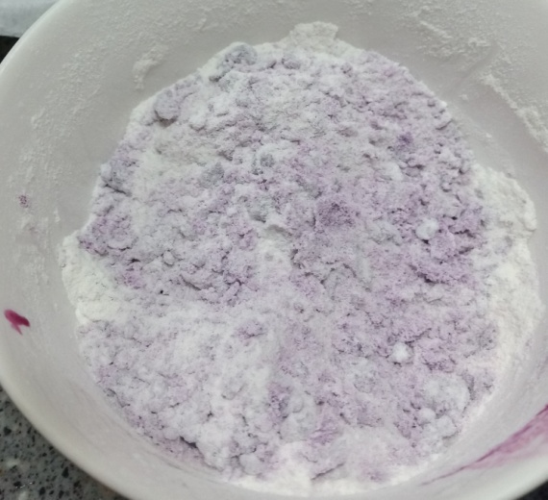
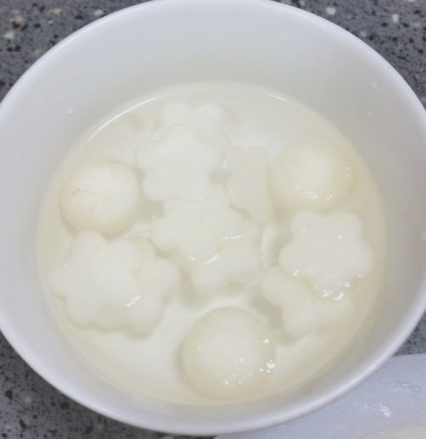
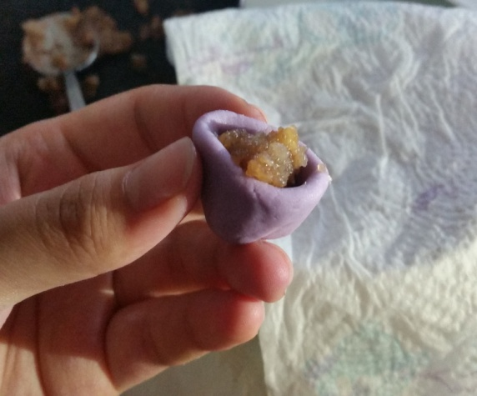
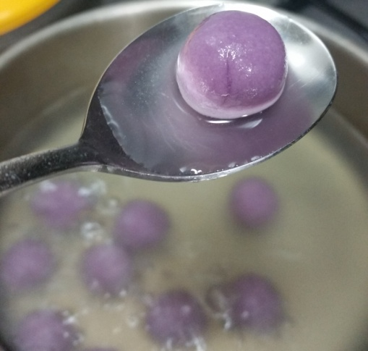
후식 1 : 포도*배 원소병
진잠미르포도로 즙을 내어 만든 찹쌀반죽에 견과류와 배, 꿀로 만든 소를 넣어
경단을 만들었고, 유성배로 즙을 내어 포도와 배 과육, 경단을 띄워 포도*배 원소병을
만들었습니다.

Slide 8
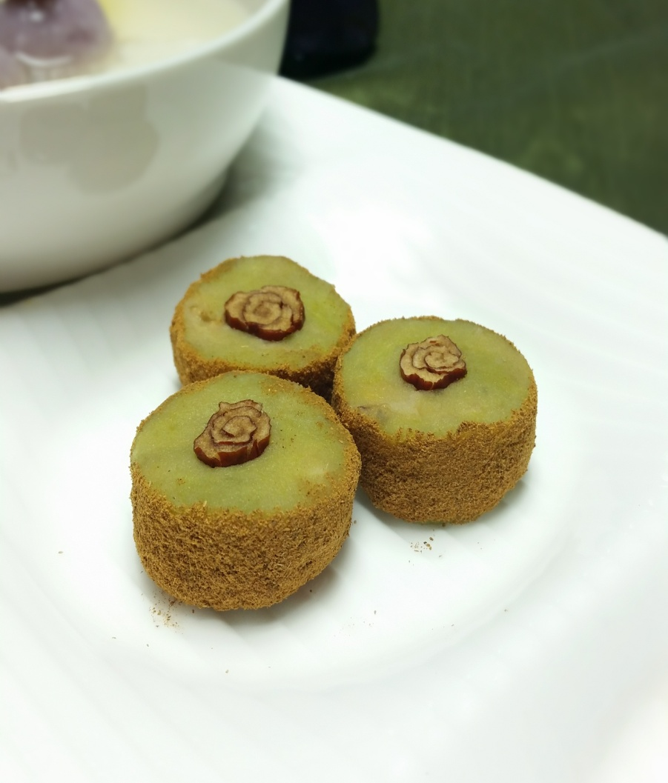
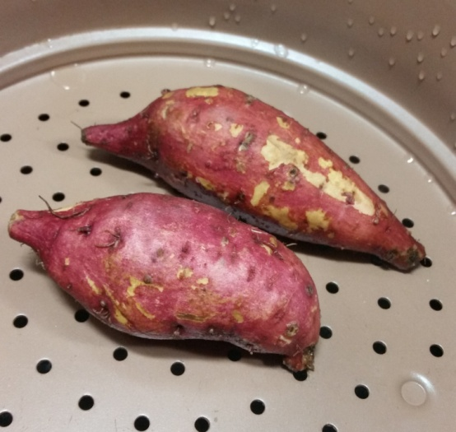
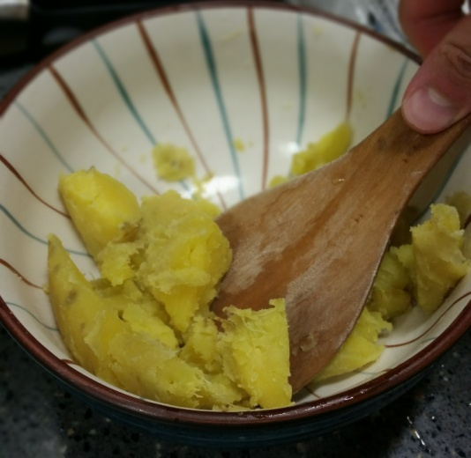
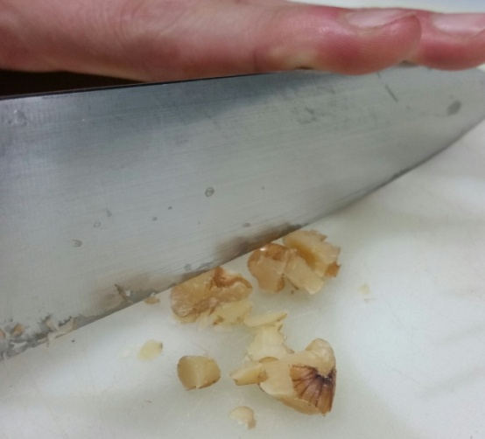
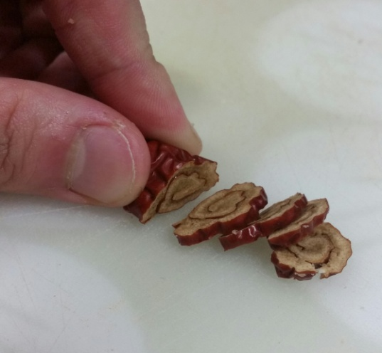
후식 2 : 薯卵(서란)
율란에서 모티브를 얻어 밤 대신 대전의 특산물인 학하밤고구마를 사용하여 견과류와
꿀을 넣고 빚어 계피가루를 묻혀 서란(고구마 서, 알 란)을 만들었습니다.

